Slide 1
Серия игр «Играем дома» Игры которые развивают ПАЛЬЧИКАМИ ИГРАЕМ – РЕЧЬ РАЗВИВАЕМ
МАДОУ «Детский сад № 25»
Учитель-дефектолог
Т.А. Пелевина

Slide 2
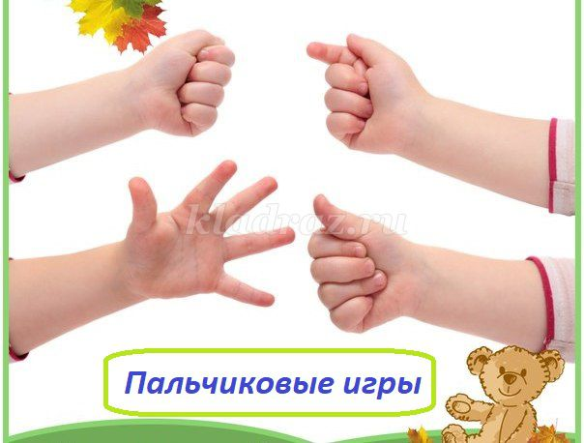
Пальчиковые игры
Очень важной частью работы по развитию мелкой моторики являются "пальчиковые игры". Игры эти очень эмоциональны, увлекательны. Они способствуют развитию речи, творческой деятельности.
Благодаря регулярным занятиям пальчиковой гимнастикой развивается мелкая моторика рук, которая не только оказывает благоприятное влияние на развитие речи, чувства ритма, но и подготавливает ребенка к рисованию и письму.

Slide 3
Виды пальчиковых игр
Пальчиковые игры с предметами;
Пальчиковые игры со стихотворным сопровождением;
Пальчиковые игры на основе сказок;
Пальчиковые кинезиологические игры;
Пальчиковые игры с элементами самомассажа;

Slide 4
Пальчиковые игры с предметами

Slide 5
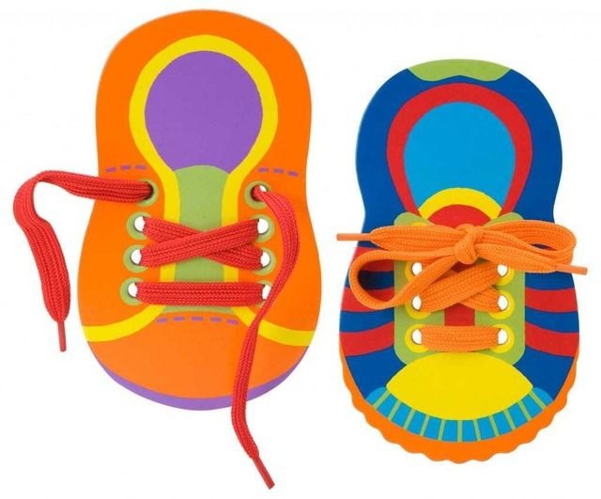
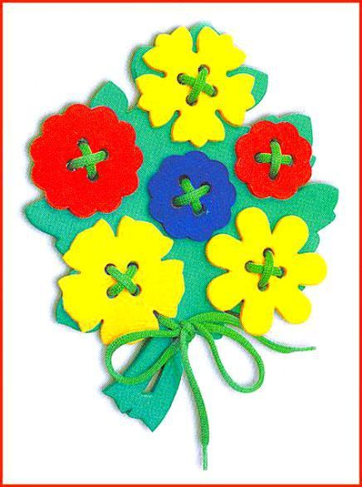
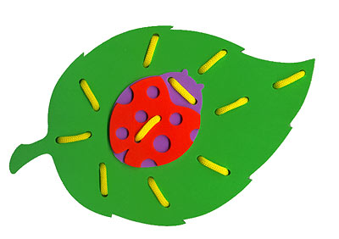
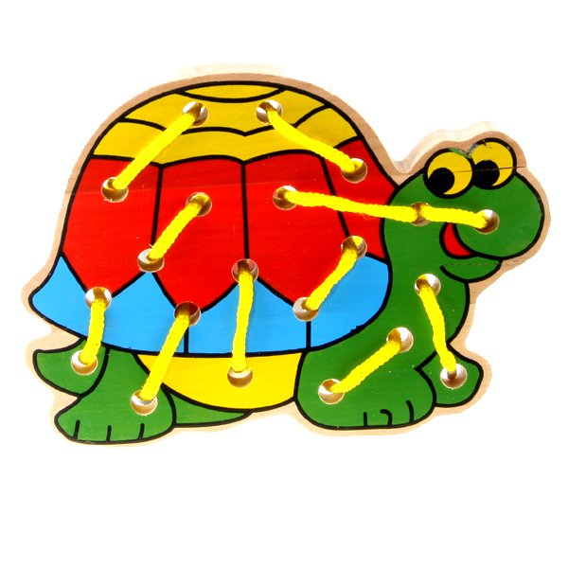
Шнуровки

Slide 6
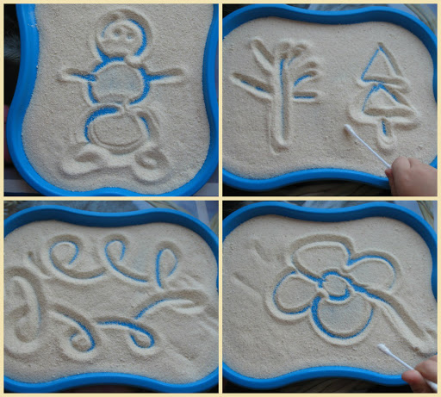
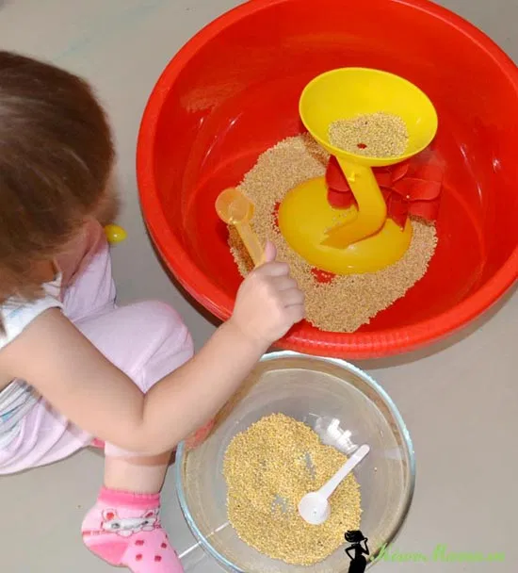
Игры с песком (крупами)

Slide 7
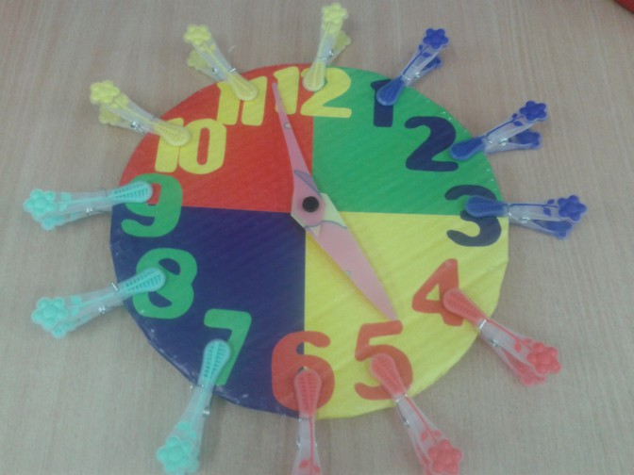
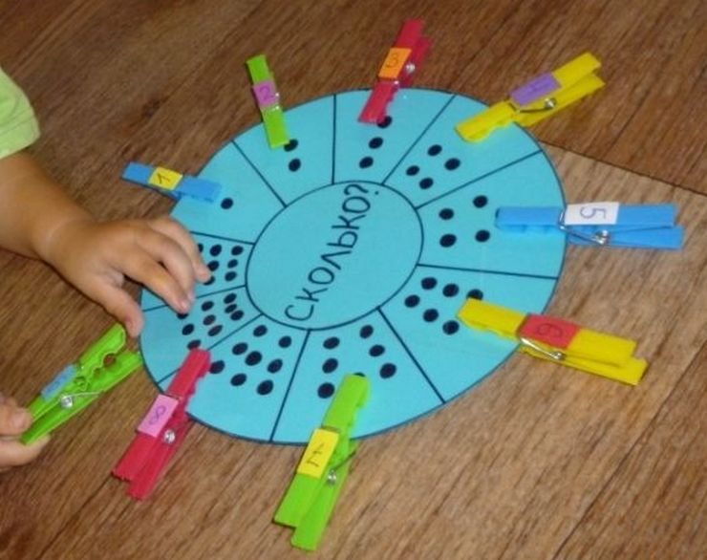
Игры с прищепками

Slide 8
Пальчиковые игры со стихотворным сопровождением

Slide 9
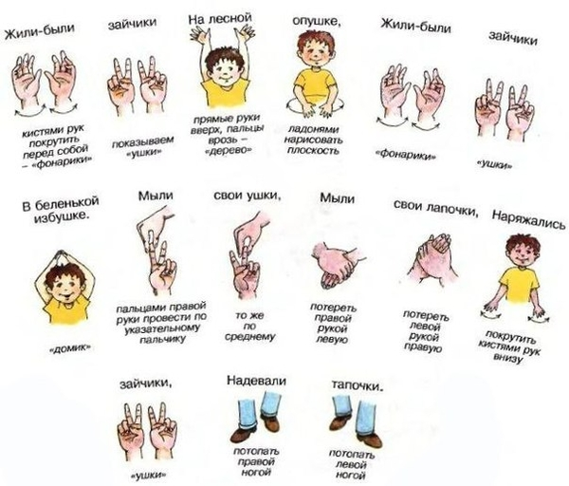

Slide 11
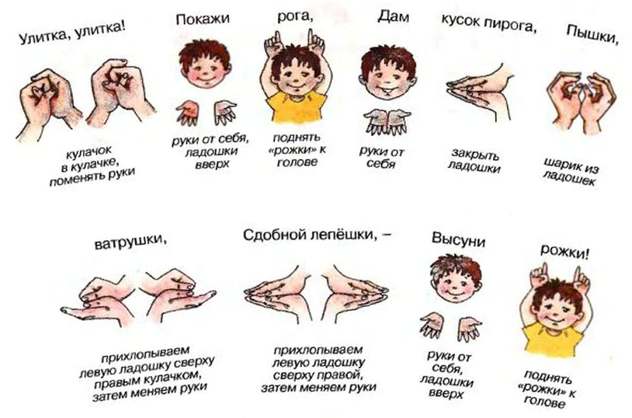

Slide 12
ПАЛЬЧИКОВЫЕ СКАЗКИ

Slide 13
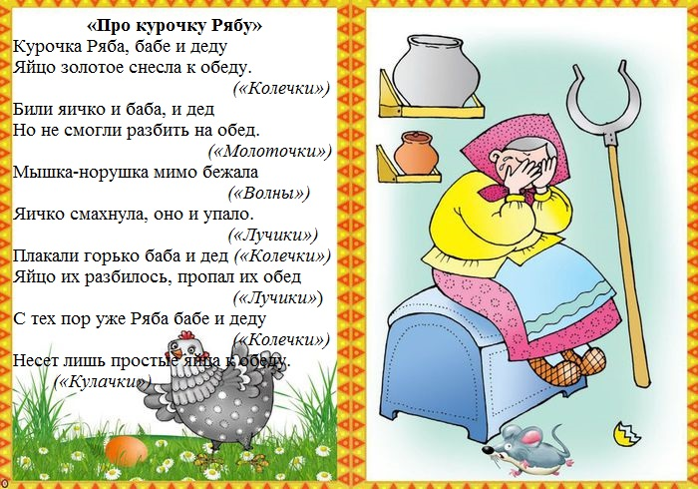

Slide 14
Пальчиковые кинезиологические игры

Slide 15
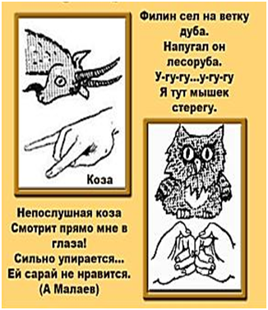

Slide 16
Пальчиковые игры с элементами самомассажа

Slide 18
